Slide 1
MANAGER · MISSION PILOTE
Une analyse relançable
pour un suivi mensuel
Objectif : fiabiliser les ventes et tester leur prévisibilité.
Proposition : une mission pilote de suivi mensuel, la prévision comme aide à la décision.
8
groupes de médicaments
codes ATC suivis
68
mois complets analysés
févr. 2014 – sept. 2019
1
programme relançable
contrôles, analyses, classeur
Rush 2 · Analyse des ventes pharmaceutiques · Données de février 2014 à septembre 2019 · Octobre 2026
Notes:
Une analyse relançable pour un suivi mensuel (40 s)
« Notre objectif était double : fiabiliser les ventes de la pharmacie,
puis tester si on peut prévoir le mois suivant.
Nous avons travaillé sur 8 groupes de médicaments et 68 mois complets,
de février 2014 à septembre 2019 : ce sont des ventes historiques.
Tout est produit par un programme qu'on relance à chaque export.
Notre proposition : un suivi mensuel fondé sur des données contrôlées.
La prévision y reste une aide à la décision, avec une précision
qui varie selon les groupes. »
*Transition :* « Avant de prévoir quoi que ce soit, il fallait pouvoir faire confiance aux chiffres. »

Slide 2
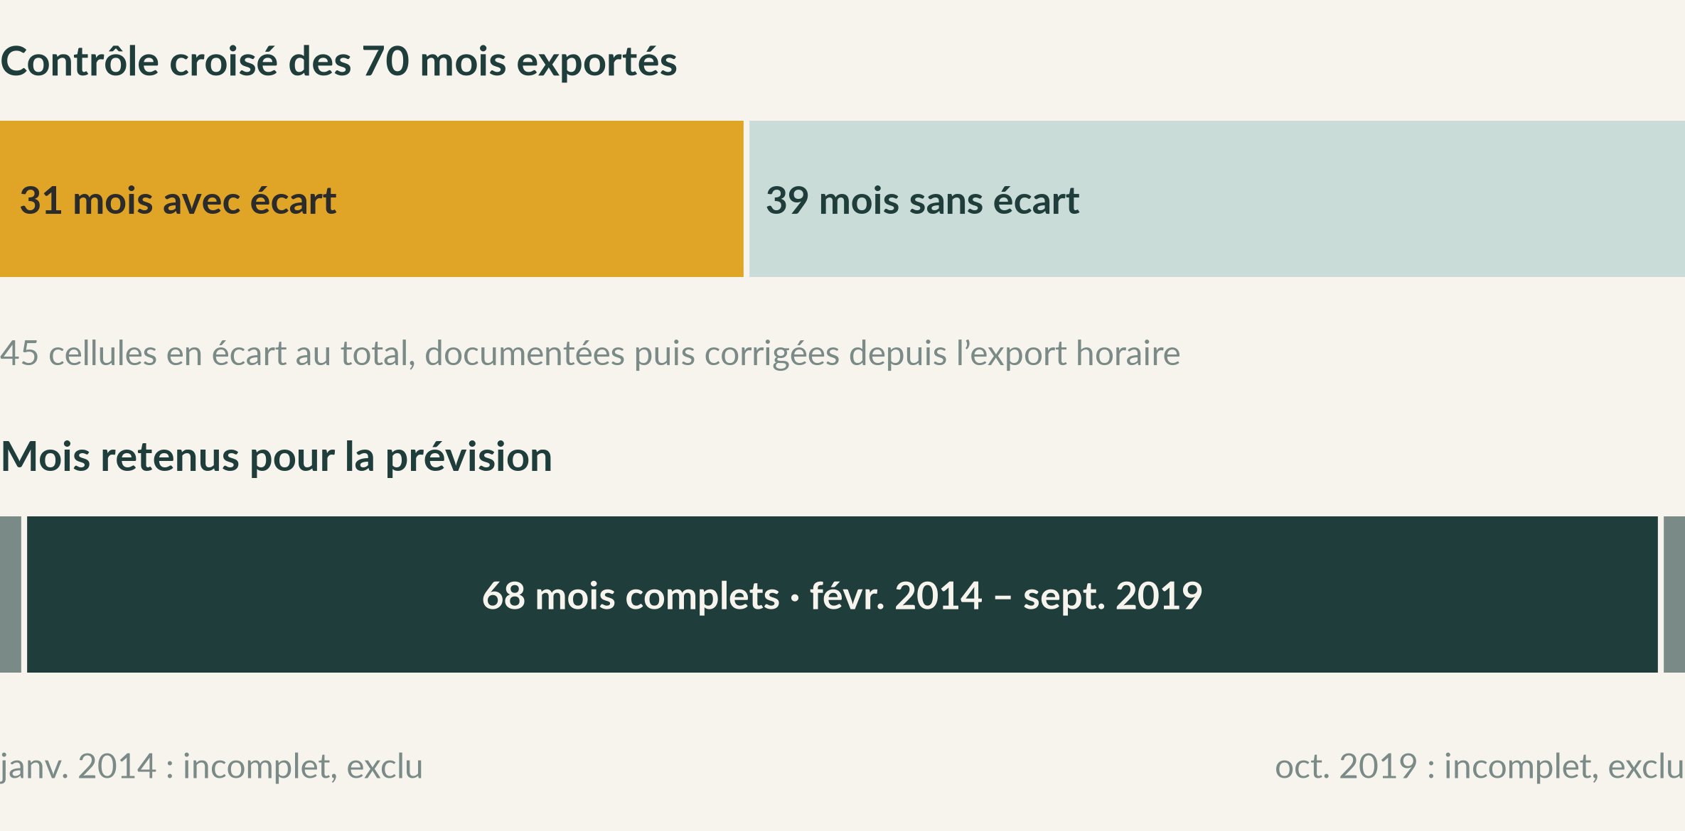
MANAGER · DATA & SANTÉ
Contrôler les données avant de conclure
Les totaux mensuels sont reconstruits depuis les ventes horaires ; chaque écart est documenté.
Pics conservés
Signalés, pas supprimés :
ce sont de vraies ventes.
Données brutes gardées
Les contrôles peuvent être
refaits à chaque export.
Source : exports du client (ventes horaires et mensuelles), janvier 2014 – octobre 2019. Analyse historique : ces ventes ne reflètent pas l’activité actuelle.
2/5
Notes:
Contrôler les données avant de conclure (50 s)
« Un fichier lisible n'est pas forcément cohérent.
En comparant les exports, nous avons trouvé 45 cellules en écart,
réparties sur 31 des 70 mois exportés.
Nous avons donc reconstruit les totaux mensuels à partir des ventes horaires,
et documenté chaque écart.
Deux mois sont incomplets, janvier 2014 et octobre 2019 :
ils sont exclus de la prévision. Il reste 68 mois complets.
Les pics sont signalés mais conservés, parce que ce sont de vraies ventes.
Et nous gardons les données brutes pour pouvoir refaire les contrôles. »
*Transition :* « Sur cette base propre, comment savoir si une prévision est bonne ? »

Slide 3

MANAGER · DATA & SANTÉ
Tester les prévisions sur des mois futurs simulés
Chaque prévision n’utilise que les ventes antérieures au mois prévu.
La méthode est choisie sur la période de sélection, puis sa performance est mesurée sur la validation.
3 RÉFÉRENCES SIMPLES
2 MÉTHODES TESTÉES
MESURE : MAE
Mois précédent
Même mois, année précédente
Moyenne des 3 derniers mois
Moyenne du même mois sur 2 ans
Holt-Winters (tendance amortie,
saisonnalité annuelle)
Erreur moyenne absolue,
en quantités vendues
(unité du logiciel non documentée)
Holt-Winters utilise jusqu’à 36 mois d’historique. Mois prévu : octobre 2019 (données historiques).
3/5
Notes:
Tester les prévisions sur des mois futurs simulés (60 s)
« Nous avons simulé l'avenir : chaque prévision n'utilise que les ventes
antérieures au mois prévu.
Nous comparons cinq méthodes : trois références simples — le mois précédent,
le même mois l'an dernier, la moyenne des trois derniers mois —
et deux méthodes saisonnières : la moyenne du même mois sur deux ans,
et Holt-Winters.
La méthode est choisie sur une première année, d'octobre 2017 à septembre 2018,
puis évaluée sur l'année suivante, jusqu'en septembre 2019.
La mesure principale est la MAE : l'erreur moyenne, en quantités vendues.
Point important : le choix initial et sa performance en validation restent distincts. »
*Transition :* « Et le résultat dépend beaucoup du groupe. »

Slide 4
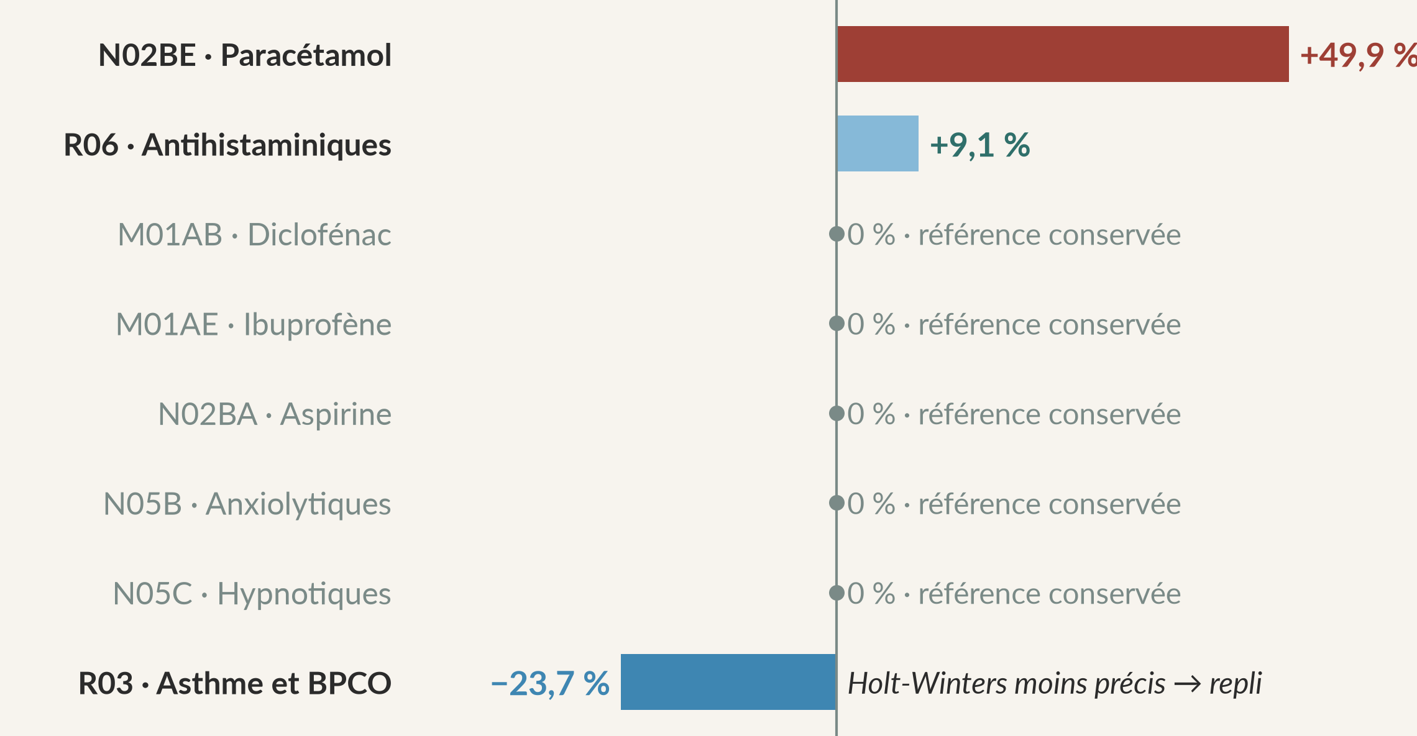
MANAGER · DATA & SANTÉ
Des résultats différents selon les groupes
Baisse de l’erreur (MAE) de la méthode testée face à la référence simple, validation oct. 2018 – sept. 2019.
ÉVALUÉ ≠ RECOMMANDÉ
Groupe
Évalué
Recommandé
N02BE
Paracétamol
Holt-Winters
Holt-Winters
R06
Antihistaminiques
Moyenne même
mois sur 2 ans
Moyenne même
mois sur 2 ans
R03
Asthme et BPCO
Holt-Winters
Mois précédent
(repli)
5 autres
groupes
Référence
simple
Référence
simple
Repli R03 décidé après validation :
pas encore testé sur une période indépendante.
Gain = 1 − MAE méthode testée / MAE référence. N02BE : MAE 119,22 contre 237,85. Aucune économie de stock ni financière n’est chiffrée.
4/5
Notes:
Des résultats différents selon les groupes (70 s)
« Il n'y a pas de méthode gagnante pour tous les groupes.
Pour N02BE, le paracétamol, Holt-Winters réduit l'erreur d'environ 49,9 %
face à la référence simple.
Cette réduction équivaut à environ 3,81 jours de ventes moyennes —
c'est une façon de lire l'erreur, pas des jours de stock économisés :
nous n'avons ni prix ni stock.
Pour R06, les antihistaminiques, la moyenne saisonnière gagne environ 9,1 %,
avec une erreur relative encore d'environ 23,8 %.
Pour R03, l'asthme, Holt-Winters avait été sélectionné, mais il est
moins précis en validation, d'environ 23,7 %. Nous recommandons donc
un repli vers le mois précédent — décidé après validation, donc pas encore
testé sur une période indépendante.
Pour les cinq autres groupes, une référence simple est conservée,
ce qui ne veut pas dire que leurs ventes sont imprévisibles.
Nous montrons aussi les résultats défavorables. »
*Transition :* « D'où notre proposition. »

Slide 5
MANAGER · DATA & SANTÉ
Proposer un suivi pilote et mesurer sa valeur
La prévision reste une aide à la décision : le pharmacien valide les achats.
RECOMMANDATION
PROCHAINES ÉTAPES
LIMITES
Mission pilote
de suivi mensuel
1. Relancer contrôles et
classeur à chaque export
2. Suivre l’erreur sur les
nouveaux mois
3. Mesurer l’utilité avant
d’automatiser les commandes
Analyse exploratoire :
12 mois de validation
Holt-Winters sensible
aux arrondis numériques
Fourchettes indicatives,
sans couverture garantie
Ni prix ni stock :
aucune économie chiffrée
Une méthode par groupe :
Holt-Winters pour N02BE,
moyenne 2 ans pour R06,
référence simple ailleurs.
Ventes historiques arrêtées en septembre 2019 : le pilote se fera sur des exports récents, avec suivi de l’erreur mois par mois.
5/5
Notes:
Proposer un suivi pilote et mesurer sa valeur (60 s)
« Nous recommandons une mission pilote de suivi mensuel,
avec une méthode par groupe et une décision d'achat validée par le pharmacien.
Concrètement : relancer les contrôles et le classeur à chaque nouvel export —
le classeur complet passe déjà 56 contrôles de conformité au modèle —
puis suivre l'erreur sur les nouveaux mois.
Il faut être clair sur les limites : l'analyse est exploratoire,
avec seulement 12 mois de validation ; Holt-Winters est sensible
aux arrondis numériques ; les fourchettes sont indicatives,
sans garantie de couverture à 80 ou 90 %.
Et nos ventes s'arrêtent en 2019 : le pilote doit tourner sur des exports récents.
La prochaine étape est donc de mesurer l'utilité opérationnelle
sur de nouvelles données, avant d'automatiser les commandes. »

